Slide 1

TRƯỜNG TIỂU HỌC GIANG BIÊN
MÔN TOÁN

Slide 2

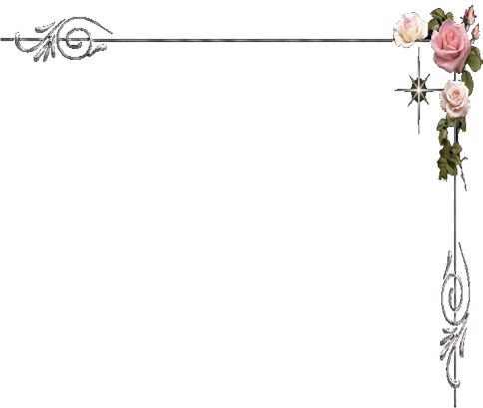
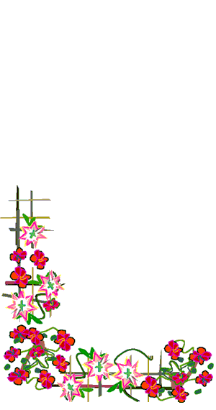
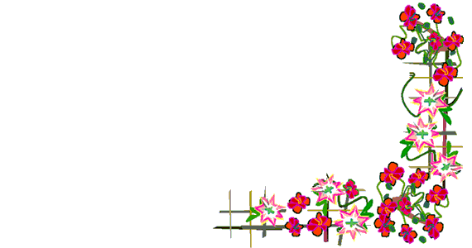
KHỞI ĐỘNG
* Đặt tính rồi tính
23 x 2
26 x 3
23
25
x
x
.
2
3
6
4
7
5

Slide 3
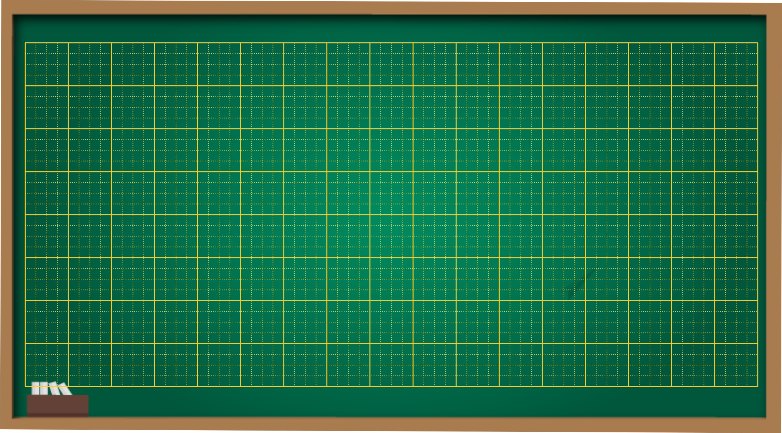
Thứ sáu ngày 19 tháng 11 năm 2021
Toán
Nhân số có ba chữ số với số có một chữ số (tr 55)

Slide 4

Nhân số có ba chữ số với số có một chữ số
a) 123 x 2 = ?
123
* 2 nhân 3 bằng 6, viết 6.
X
* 2 nhân 2 bằng 4, viết 4.
2
2
6
4
* 2 nhân 1 bằng 2, viết 2.
123 x 2 = 246
b) 326 x 3 = ?
326
* 3 nhân 6 bằng 18, viết 8 nhớ 1.
X
* 3 nhân 2 bằng 6;
.
3
6 thêm 1 bằng 7, viết 7.
9
7
8
* 3 nhân 3 bằng 9, viết 9.
326 x 3 = 978

Slide 5
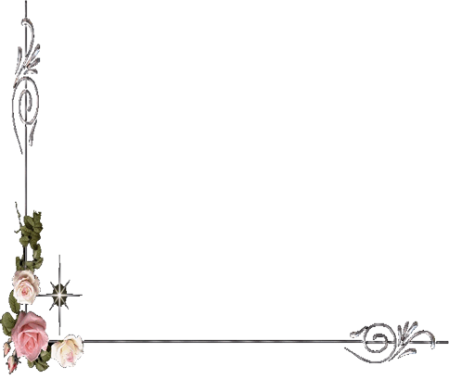
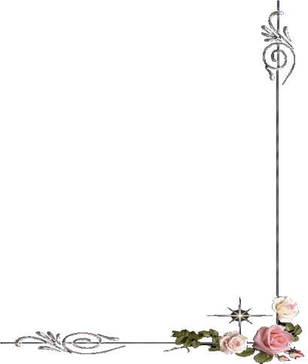
Nhân số có ba chữ số với số có một chữ số
Bài 1: Tính:
341
213
212
110
203
X
X
X
X
X
2
3
4
5
3
6
8
6
8
9
4
2
3
8
550
609

Slide 6
Nhân số có ba chữ số với số có một chữ số
Bài 2:
Đặt tính rồi tính:
437 x 2
205 x 4
437
205
x
x
.
2
:
4
8
7
4
2
0
8

Slide 7
Nhân số có ba chữ số với số có một chữ số
Bài 3: Mỗi chuyến máy bay chở được 116 người. Hỏi 3 chuyến máy bay như thế chở được bao nhiêu người ?
Tóm tắt:
Bài giải
1 chuyến: 116 người
3 chuyến bay chở được số người là:
3 chuyến:…..người ?
116 x 3 = 348 ( người )
Đáp số: 348 người.

Slide 8
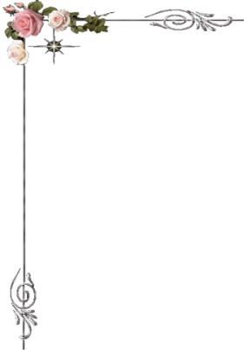
Nhân số có ba chữ số với số có một chữ số
Bài 4: Tìm x:
a) x : 7 = 101
b) x : 6 = 107
x = 101 x 7
x = 107 x 6
x = 707
x = 642

Slide 9


Rung chuông vàng

Slide 10


RUNG CHUÔNG VÀNG Lớp 3
213 x 3 = ?
CÂU 1
A
639
Hết giờ
619
b
536
c
15
14
13
12
11
10
9
8
7
6
5
4
3
2
1
0

Slide 11
RUNG CHUÔNG VÀNG Lớp 3
103 x 4 = ?
CÂU 2
A
412
Hết giờ
402
b
442
c
15
14
13
12
11
10
9
8
7
6
5
4
3
2
1
0

Slide 12
RUNG CHUÔNG VÀNG LỚP 3
114 x 5 = ?
CÂU 3
A
550
Hết giờ
570
b
572
c
15
14
13
12
11
10
9
8
7
6
5
4
3
2
1
0

Slide 13


Chúc quý thầy, cô giáo mạnh khoẻ và hạnh phúc.
Chúc các em chăm ngoan, học giỏi.

